Slide 1
БЫТОВАЯ ШВЕЙНАЯ МАШИНА

Slide 2
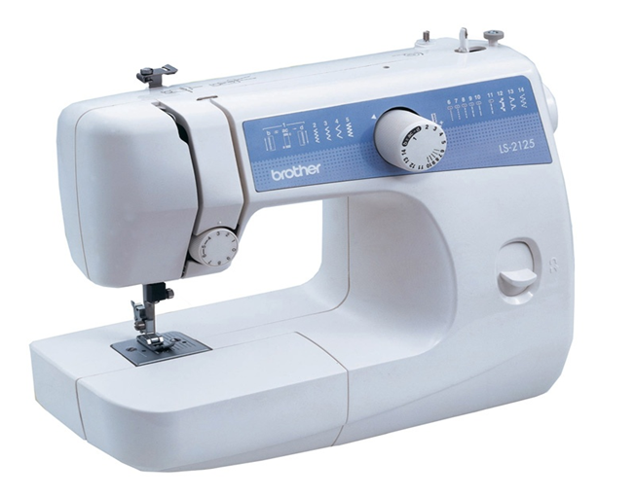
БЫТОВАЯ
ШВЕЙНАЯ
МАШИНА
5 класс
Обслуживающий труд

Slide 3
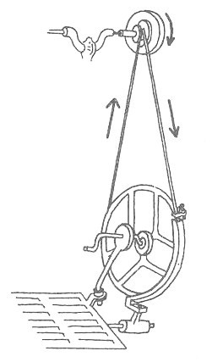
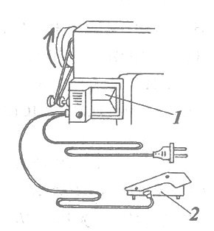
Виды приводов швейной машины
Ручной привод
Электрический привод:
1-электродвигатель
2-педаль
Ножной привод

Slide 4
Швейные машины
Швейные машины служат для стачивания деталей из ткани при пошиве различных изделий.
Применение швейных машин позволяет ускорить и облегчить труд, повысить качество работы.
Швейная машина выполняет работу в 50 раз быстрее, чем это можно сделать в ручную.

Slide 6
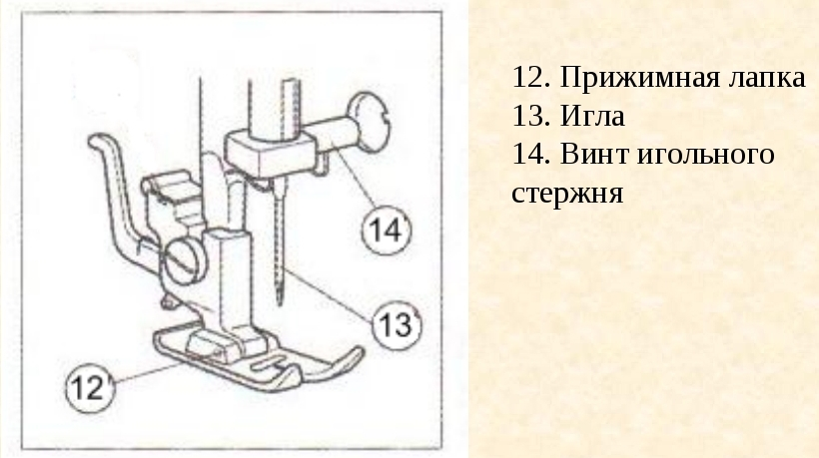

Slide 7
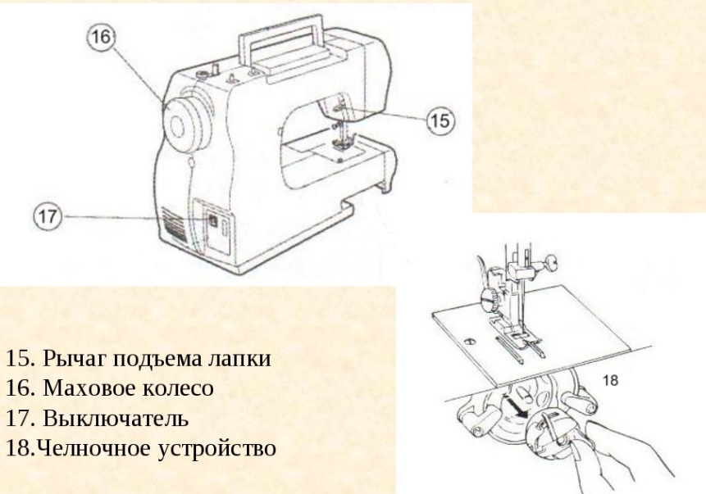

Slide 8
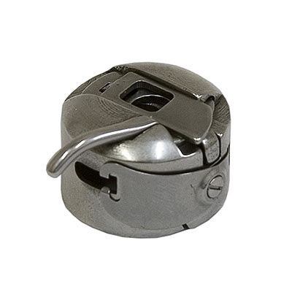
Шпульный колпачок
Установочный палец
2. Прорезь
3. Винт
4. Корпус
5. Пластинчатая пружина
6. Защелка
6
3
1
2
4
5

Slide 9
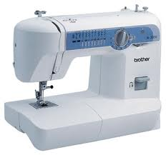
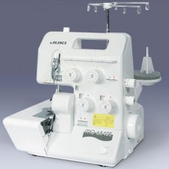
Правила безопасной работы
на швейной машине
ОПАСНОСТИ В РАБОТЕ:
- повреждение пальцев иглой
-попадание волос или краев одежды во вращающиеся части швейной машины
- поражение электрическим током
ЧТО НУЖНО ДЕЛАТЬ ДО НАЧАЛА РАБОТЫ:
- проверить исправность машины
- проверить перед соединением деталей изделия,
не осталось ли в них ручная игла или булавки
ЧЕГО НЕЛЬЗЯ ДЕЛАТЬ ВО ВРЕМЯ РАБОТЫ:
- устанавливать шпульный колпачок, заправлять верхнюю нитку при работающей машине
- класть ножницы и другие инструменты около вращающихся частей машины
-передавать ножницы, изделие или детали при работающей машине.
ЧТО НУЖНО СДЕЛАТЬ ПО ОКОНЧАНИИ РАБОТЫ:
- выключить машину
- подложить лоскуток ткани под прижимную лапку, опустить иглу в материал
- убрать рабочее место

Slide 10
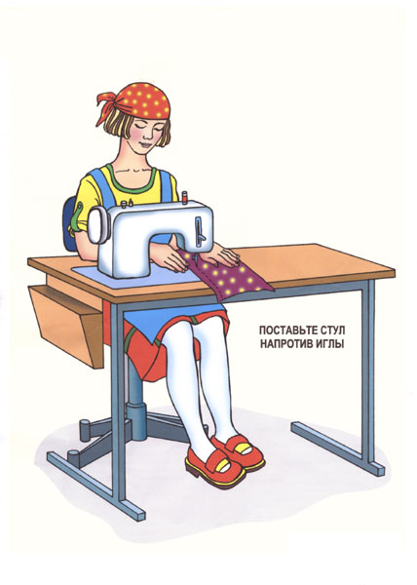
Организация рабочего места
Свет должен падать на рабочую поверхность с левой стороны или спереди.
Волосы убирайте под косынку. Концы галстуков, шарфиков не должны свисать.
Сидеть за машиной прямо, на всей поверхности стула, слегка наклонив корпус и голову вперёд.
Стул должен стоять напротив иглы.
Расстояние от глаз до обрабатываемого предмета должно быть 30-40см. Не наклоняться близко к движущим частям машины.
Следить за правильным положением рук во избежание прокола пальцев иглой.

Slide 11
Основные правила пользования швейной машиной
Маховик машины должен вращаться только в одном направлении – «на себя». Нельзя вращать машину в противоположном направлении от себя, так как неправильное вращение может вызвать запутывание ниток в челночном устройстве и обрыв нити.
Не пускать машину в ход без подложенной под лапку ткани, чтобы не тупилась зубчатая рейка, и не портилась нижняя поверхность прижимной лапки.
Нельзя тянуть или подтягивать ткань руками во время шитья, может сломаться игла. Необходимая подача ткани производиться самой машиной.
При намотке шпульки механизм иглы не должен работать, для этого нужно поставить машину на холостой ход.

